Slide 1
Module 1 Les 1
Water: een grondstof die schaars dreigt te worden

Slide 2
Registratie van studenten

Slide 3
Doelstellingen van de les
voor leerlingen om te kunnen kijken naar de bron water en vertrouwd te raken met de problemen rond de dreiging dat water schaars wordt
Voor leerlingen om feiten en cijfers te kennen over de dreiging van waterschaarste
Voor leerlingen om te leren hoe we water kunnen besparen met eenvoudige stappen, watervervuiling (Ocean clean-up project) en zuivering

Slide 4
Thema inleiding
Water: een grondstof die schaars dreigt te worden.
Feit: Kun je je voorstellen dat een huishouden ongeveer 130 liter perfect schoon drinkwater gebruikt om de afwas te doen, een wasmachine te bedienen of het toilet door te spoelen?
Hoofdvraag: wat is volgens jou de oorzaak van de dreiging?
Deel je gedachten met de groep

Slide 5
Feiten en cijfers
In de afgelopen 40 jaar is de wereldbevolking verdubbeld en het waterverbruik verviervoudigd.
Vandaag de dag hebben ongeveer 4 miljard mensen, oftewel bijna tweederde van de wereldbevolking, gedurende ten minste één maand per jaar te maken met ernstige waterschaarste.
Tegen 2035 zal tot 40% van de wereldbevolking in gebieden leven met ernstige watertekorten.
Als we doorgaan met wat we nu doen, zal er in 2040 niet genoeg water zijn om de dorst van de wereldbevolking te lessen en de huidige energieoplossingen in stand te houden.
In 2050 zal de wereldbevolking zijn gegroeid tot 9,7 miljard mensen. De vraag naar water zal naar verwachting met 55 procent toenemen, inclusief een stijging van 400 procent in de vraag naar water voor de industrie.

Slide 6
Water besparen en waarom?
De belangrijkste redenen voor de toename van waterschaarste op de planeet:
de groeiende vraag naar water als gevolg van de bevolkingsgroei,
hogere levensstandaarden met een stijgende vraag naar water,
de consumptie van meer dierlijke producten,
uitbreiding van irrigatie in de landbouw.
Bovendien kunnen ontbossing, de klimaatverandering (combinatie van overstromingen en droogtes), watervervuiling en verspilling van water (zoals het doorspoelen van het toilet of het gebruik van een wasmachine met schoon drinkwater) leiden tot een tekort aan water.
Bijvoorbeeld in Nederland, het beroemde 'waterland', is er de laatste jaren een dreigend watertekort, vooral door de hete zomers.

Slide 7
Tips om water te besparen
Gebruik een kom in de gootsteen als je fruit, groenten of de afwas doet. Je kunt het afvalwater dan gebruiken om je planten water te geven.
Vul een kan met water en zet hem in de koelkast voor als je een koel drankje wilt.
Draai de kraan dicht als je je tanden poetst. Een lopende kraan verbruikt tot negen liter water per minuut.
Wacht met het gebruik van je wasmachine of vaatwasser tot je een volle lading hebt. Sommige nieuwe wasmachines gebruiken minder dan zeven liter water per kilo kleding, terwijl moderne vaatwassers slechts 10 tot 15 liter water per cyclus kunnen gebruiken.
Neem indien mogelijk een douche in plaats van een bad. Een douche van vijf minuten verbruikt ongeveer 40 liter water. Dit is ongeveer de helft van een standaard bad.
Gebruik een waterbesparend apparaat in de stortbak van je toilet. Afhankelijk van de grootte van je stortbak kun je tussen de één en drie liter besparen elke keer dat je het toilet doorspoelt.
Een gieter in de tuin gebruiken in plaats van een sproeier of een slang. Tuinsproeiers en slangen die blijven lopen, kunnen 500 tot 1000 liter water per uur verbruiken.
Denk erover om een waterton te plaatsen om regenwater van je dak op te vangen. In waterputten kan meestal ongeveer 200 liter water worden opgeslagen. Regenwater gebruiken in de tuin is niet alleen beter voor het besproeien van je planten, maar vermindert ook de hoeveelheid gezuiverd water die je gebruikt.
Controleer je woning regelmatig op lekkages in de interne leidingen.
Probeer je normale doucheroutine met 2 minuten in te korten (maak er bijvoorbeeld 5 in plaats van 7 minuten van). Als je de temperatuur van je water 1-2 graden lager zet, bespaar je energie en dat is goed voor je gezondheid (als je hebt gehoord van de ijsman Wim Hof, dan weet je dat. Zoek anders de Wim Hof methode online op!)

Slide 8
Watervervuiling

Slide 9
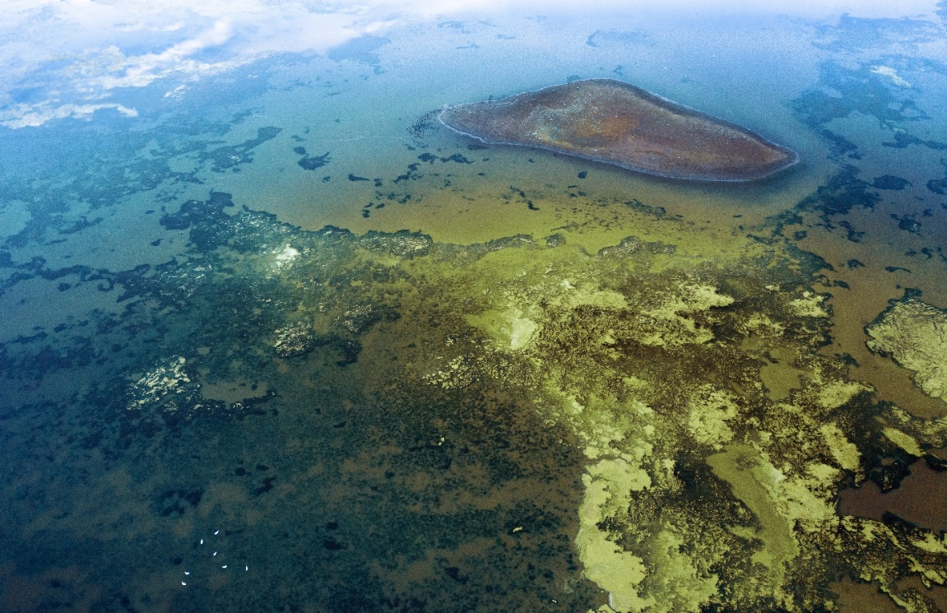
Oorzaken van waterverontreiniging
Landbouw
Afvalwater
Olievervuiling
Vervuling met radioactieve stoffen

Slide 10
Activiteit voor studenten
Beantwoord de volgende vragen en schrijf je bevindingen op
Wat ziet je als een van de grootste risico's voor watervervuiling in je regio?
En in het kappersvak?
Bij welke van de 4 eerder genoemde oorzaken hoort dit risico?

Slide 11
Evaluatie en zelfstudie
Nog vragen tot nu toe?
Wat gaan we volgende week doen?
Zelfstudie: lees het artikel over waterzuivering van het bekroonde bedrijf Hydraloop

Slide 12
Les 2
Watervervuiling en waterzuivering

Slide 13
Registratie van studenten

Slide 14
Doelstellingen van de les
Voor leerlingen om het concept waterzuivering te begrijpen
Voor leerlingen om te experimenteren met het filteren van water

Slide 15
Uitleg experiment
Je krijgt van mij een filter + afvalwater
Het afvalwater bevat: zand, grind of haarverf
Filter het water 3 keer en bekijk de resultaten
Schrijf de bevindingen van het experiment op

Slide 16
Experiment nagesprek
Wat was het belangrijkste doel van dit experiment?
Wat hebben we geleerd?
Denk je dat ze dit systeem ook gebruiken voor de waterzuiveringsindustrie?

Slide 17
Evaluatie
Zijn er vragen?
Wat gaan we volgende week doen?

